Slide 1
Organización de Computadoras
Clase 5

Slide 2
Temas de Clase
Introducción.
Arquitectura Von Neumann.
Evolución histórica.
CPU.
Notas de clase 5

Slide 3
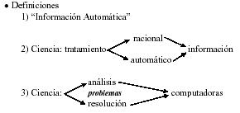
Conceptos básicos
Notas de clase 5

Slide 4
Conceptos básicos (2)
Software
  Programa - Instrucciones
Hardware
“Hardware y Software
son lógicamente equivalentes”
¿Qué es una computadora?
Notas de clase 5

Slide 5
Computadora
Máquina
Digital
Sincrónica
Cálculo numérico
Cálculo lógico
Controlada por programa
Comunicación con el mundo exterior
Notas de clase 5

Slide 6
Arquitectura y Organización
Arquitectura son aquellos atributos visibles al programador
  Conjunto de instrucciones, número de bits usados para representación de datos, mecanismos de E/S, técnicas de direccionamiento.
    ej. ¿Existe la instrucción de multiplicación?
Organización es cómo son implementados
  Señales de control, interfaces, tecnología de memoria
    ej. ¿Existe una unidad de mulitplicación por hardware o se realiza por sumas repetidas?
Notas de clase 5

Slide 7
Arquitectura y Organización(2)
Toda la familia Intel x86 comparte la misma arquitectura básica.
La familia IBM System/370 comparte la misma arquitectura básica.
Esto brinda compatibilidad de código.
  También los problemas
La organización difiere entre diferentes versiones.
Notas de clase 5

Slide 8
Estructura y Función
Estructura es el modo en el cual los componentes se relacionan entre sí.
Función es la operación de los componentes individuales como parte de la estructura.
Notas de clase 5

Slide 9
Función
Las funciones de todas las computadoras son:
  Procesamiento de datos
  Almacenamiento de datos
  Movimiento de datos
  Control
Notas de clase 5

Slide 10
Visión Funcional
Visión funcional de una computadora
Facilidad
Almacto.
de datos
Aparato
de Movto. de datos
Mecanismo
de Control
Facilidad
Procesto.
de datos
Notas de clase 5

Slide 11
Operaciones (1)
Movimiento de datos
  ej. Teclado a pantalla
Facilidad
Almacto.
de datos
Aparato
de Movto. de datos
Mecanismo
de Control
Facilidad
Procesto.
de datos
Notas de clase 5

Slide 12
Operaciones (2)
Almacenamiento
  ej. Descarga de Internet a disco
Facilidad
Almacto.
de datos
Aparato
de Movto. de datos
Mecanismo
de Control
Facilidad
Procesto.
de datos
Notas de clase 5

Slide 13
Operaciones (3)
Procesamiento de/hacia almacenamiento
  ej. Actualización de estados bancarios
Facilidad
Almacto.
de datos
Aparato
de Movto. de datos
Mecanismo
de Control
Facilidad
Procesto.
de datos
Notas de clase 5

Slide 14
Operaciones (4)
Procesamiento desde almacenamiento a E/S
  ej. Impresión de estados bancarios
Facilidad
Almacto.
de datos
Aparato
de Movto. de datos
Mecanismo
de Control
Facilidad
Procesto.
de datos
Notas de clase 5

Slide 15
Estructura - Nivel superior
Periféricos
Computadora
Central
Processing
Unit
Memoria
Principal
Computadora
Sistema de
Interconexión
Entrada
Salida
Líneas de
Comunicación
Notas de clase 5

Slide 16
Estructura - La CPU
CPU
Computadora
Unidad
Aritmética y
Lógica
E/S
Registros
Bus
Sistema
CPU
Interconexión
Interna de CPU
Memoria
Unidad
de
Control
Notas de clase 5

Slide 17
Estructura - Unidad de Control
U. de Control
CPU
ALU
Decodificadores
y
Registros
Bus
Interno
Unidad
de
Control
Lógica de
Secuenciamiento
Registros
Memoria
de
Control
Notas de clase 5

Slide 18
Primera Generación. ENIAC
Electronic Numerical Integrator And Computer
Autores: Eckert and Mauchley
Universidad de Pennsylvania
Tablas de trayectoria para proyectiles
1943 finalizada en 1946
  Tarde para el esfuerzo de guerra
Usada hasta 1955
Notas de clase 5

Slide 19
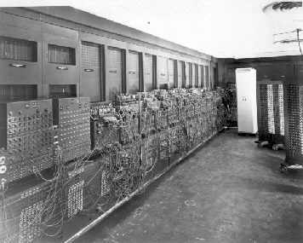
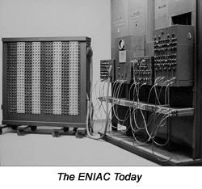
ENIAC - detalles
Decimal
20 acumuladores de 10 dígitos
Programada manualmente por llaves (unas 6000)
17468 tubos de vacio
32 toneladas de peso
Ancho: 2,4 m Largo: 30 m
140 kW de potencia
5000 sumas/s 360 productos/s
Notas de clase 5

Slide 20
Modelo de Von Neumann
Unidad de memoria
Unidad de entrada
Unidad de salida
ALU
Unidad de control
Notas de clase 5

Slide 21
Modelo de Von Neumann (2)
Consta de 5 componentes principales:
  Unidad de entrada: provee las instrucciones y los datos
  Unidad de memoria: donde se almacenan datos e instrucciones
  Unidad aritmético-lógica: procesa los datos
  Unidad de control: dirige la operación
  Unidad de salida: se envían los resultados
Notas de clase 5

Slide 22
VN: aspectos más importantes
Utilización del sistema binario:
  Simplifica la implementación de funciones.
  Disminuye la probabilidad de fallos.
Instrucciones y datos residen en memoria:
  Ejecución del programa en forma secuencial.
  Aumenta la velocidad.
La memoria es direccionable por localidad sin importar el dato almacenado.
Notas de clase 5

Slide 23
Concepto de programa
Antes
Secuencia de funciones aritmético/lógicas
Datos
Resultados
Programación en hardware: cuando cambiamos las tareas, debemos cambiar el hardware
Notas de clase 5

Slide 24
Concepto de programa (2)
Ahora
Códigos de instrucción
Intérprete de instrucción
Señales de control
Datos
Funciones aritmético/lógicas
Resultados
Programación en software: en c/paso se efectúa alguna operación sobre los datos
Notas de clase 5

Slide 25
Concepto de programa (3)
Para cada paso se necesita un nuevo conjunto de señales de control.
Las instrucciones proporcionan esas señales de control.
Aparece el nuevo concepto de programación.
No hay que cambiar el hardware.
Notas de clase 5

Slide 26
¿Qué es un programa?
Es una secuencia de pasos.
Se hace una operación aritmético/lógica por cada paso.
Diferentes señales de control se necesitan para cada operación:
  la UC saca información de cada instrucción.
Notas de clase 5

Slide 27
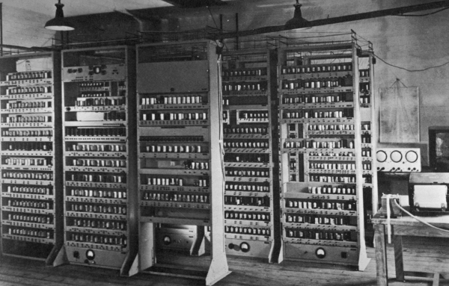
EDSAC (Cambridge, 1949)
Electronic Delay Storage Automatic Calculator
Notas de clase 5

Slide 28
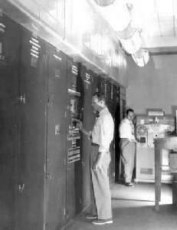
EDVAC (1946)
Electronic Discrete Variable Automatic Computer
Programa almacenado
Binaria
U. de Pennsylvania
Eckert y Mauchley abandonaron el proyecto.
Notas de clase 5

Slide 29
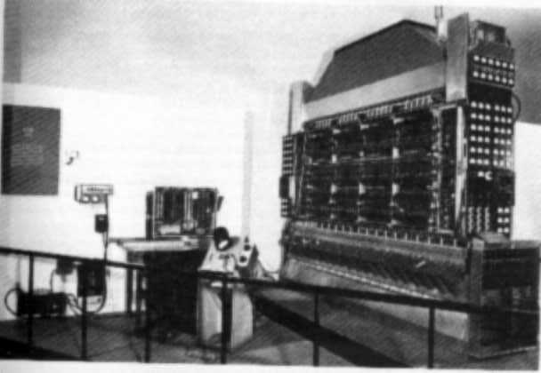
IAS Institute of Advanced Study - Princeton (1946)
Notas de clase 5

Slide 30
Características de IAS
Memoria con 4096 palabras de 40 bits
  Números Binarios
  2 instrucciones de 20 bits
Set de registros (almacenamiento en CPU)
  Registro Buffer de Memoria (MBR)
  Registro de Direcciones de Memoria (MAR)
  Registros de Instrucción y Buffer de Instrucción
  Registro Contador de Programa (Program Counter)
  Registros Acumulador y Multiplicador/Cociente
Notas de clase 5

Slide 31
Estructura de la IAS - detalles
Unidad Aritmética y Lógica
Acumulador
MQ
Circuitos Aritméticos & Lógicos
Equipos
de
Entrada
Salida
MBR
Instrucciones
& Datos
Memoria
Principal
IBR
PC
MAR
IR
Circuitos
de Control
Unidad de Control de Programa
Direcciones
Notas de clase 5

Slide 32
UNIVAC I
Universal Automatic Computer
Primera computadora comercial (1949)
  (Eckert-Mauchley Computer Corporation).
Primera en utilizar un compilador para traducir idioma de programa en idioma de máquinas.
Máquina decimal con 12 dígitos por palabra.
Principal avance:
  sistema de cintas magnéticas que podían leerse hacia adelante y hacia atrás.
  procedimientos de comprobación de errores.
Memoria de líneas de retardo de mercurio y tecnología a válvulas de vacío.
Notas de clase 5

Slide 33
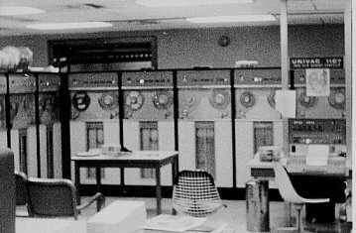
UNIVAC en foto
Notas de clase 5

Slide 34
IBM
Equipos de procesamiento con tarjetas perforadas
1953: el 701
  Primer computador con programas almacenados de IBM
  Aplicaciones científicas
1955: el 702
  Aplicaciones de gestión
Primeros de una serie de computadores 700/7000
Notas de clase 5

Slide 35
2^{da} generación: Transistores
Sustituyen a los tubos de vacío
Más pequeños
Más baratos
Disipan menos el calor
Dispositivos de estado sólido
Hechos con silicio
Inventados en 1947 en los Laboratorios Bell
  William Shockley y colaboradores
Notas de clase 5

Slide 36
3^{ra} y sig. generaciones:
Circuitos Integrados
Integración a pequeña escala: desde 1965
  Más de 100 componentes en un chip
Integración a media escala: desde 1971
  100-3.000 componentes por chip
Integración a gran escala: 1971-1977
  3.000 - 100.000 componentes por chip
Integración a muy gran escala: desde 1978
  100.000 - 100 millones de componentes por chip
Notas de clase 5

Slide 37
Series de IBM 360
1964 sustituyen la serie 7000 (no compatibles)
Primera “familia” planeada de computadoras
  Conjunto de instrucciones similar o idéntico
  E/S similares o idénticas
  Velocidad creciente
  Número creciente de puertos de E/S
  Tamaño de memoria creciente
  Coste creciente
Estructuras de computadoras multiplexadas
Notas de clase 5

Slide 38
DEC PDP-8
1964
Primer minicomputador (en honor a la minifalda!!)
No necesita una habitación con aire acondicionado
Lo bastante pequeño para colocarlo en una mesa de laboratorio
16.000 dólares
  100k dólares+ para IBM 360
Aplicaciones incrustadas y OEM
ESTRUCTURA DE BUS
Notas de clase 5

Slide 39
Memoria semiconductora
1970.
Fairchild fabrica la primera memoria con 256 bits.
Tamaño de un núcleo de ferrita.
  1 bit de almacenamiento de núcleo magnético
Lectura no destructiva.
Mucho más rápida que el núcleo.
La capacidad se duplica aproximadamente cada año.
Notas de clase 5

Slide 40
Microprocesadores: Intel
1971: 4004
  Primer microprocesador de 4 bits
  Todos los componentes de la CPU en un solo chip
  En 1972 evoluciona al 8008 de 8 bits
  Ambos diseñados para aplicaciones específicas
1974: 8080
  Primer microprocesador de Intel de uso genérico
Notas de clase 5

Slide 41
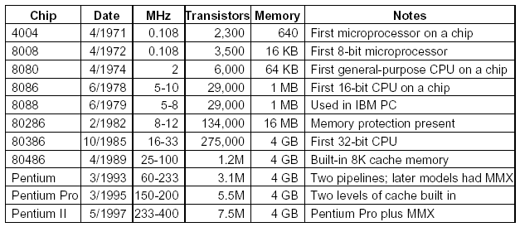
Microprocesadores (2)
Notas de clase 5

Slide 42
Interconexión de un sistema de cómputo
Sistema de cómputo está constituido por 3 subsistemas:
  CPU
  Memoria
  E/S
Los componentes deben poder comunicarse entre si.
Notas de clase 5

Slide 43
¿Por qué buses?
Conexiones independientes entre los distintos dispositivos
Conexiones a través de un medio compartido
Pensar: ¿cómo conectar un nuevo dispositivo en cada sistema?
Notas de clase 5

Slide 44
¿Qué es un Bus?
Un camino de comunicación que conecta dos o más dispositivos.
Usualmente “broadcast”.
A menudo agrupadas
  Un número de canales en un bus
    Bus de 32 bits son 32 canales separados de un solo bit cada uno.
Las líneas de energía pueden no mostrarse.
Notas de clase 5

Slide 45
Interconexión a través de bus
CPU
ALU, UC, registros
Memoria
E/S
Bus de datos
Bus de direcciones
Bus de control
Notas de clase 5

Slide 46
Direcciones
Si el bus es compartido por diferentes elementos, éstos deben tener identidades distintivas: direcciones.
La dirección de memoria identifica una celda de memoria en la que almacena información.
Lectura y escritura se plantean respecto de la CPU.
Notas de clase 5

Slide 47
Bus de Datos
Transporta datos
  No hay diferencia entre “dato” e “instrucción” en éste nivel.
El ‘ancho’ es un valor determinante de las prestaciones
  8, 16, 32, 64 bits
Notas de clase 5

Slide 48
Bus de Direcciones
Identifica el origen o el destino de los datos
  La CPU necesita leer una instrucción (dato) de una dada ubicación en memoria
El ancho del Bus determina la máxima capacidad de memoria del sistema
  ej. 8080 tiene un bus de direcciones de 16 bits dando un espacio de direcciones de 64k
Notas de clase 5

Slide 49
Bus de Control
Información de control y temporizado
  Señales de lectura/escritura de Memoria o E/S
  Señales de selección o habilitación
  Señales de Reloj (Clock)
  Señales de pedido de Interrupción
Notas de clase 5

Slide 50
Componentes de hardware dedicados a cada función
Dispositivos de E/
  Teclado
  Mouse
  Joystick
Dispositivos de S/
  Monitor
  Impresora
Notas de clase 5

Slide 51
Componentes de hardware ...
Para procesamiento
  CPU
  Memoria
Para almacenamiento
  Memoria
  Discos (rígidos, diskettes)
  Cintas, CD, DVD
Notas de clase 5

Slide 52
CPU - ALU
Z,C,V,N
Operando A
Resultado
Operando B
Función
Notas de clase 5

Slide 53
CPU - ALU
La instrucción se almacena temporalmente en un registro de la CPU llamado IR.
El bloque control puede “leer” IR y así saber qué hacer, dónde están los operandos y dónde poner el resultado.
¿Cómo sabe la CPU dónde encontrar la próxima instrucción?
Notas de clase 5

Slide 54
CPU - ALU
Hay un registro en la CPU llamado PC, Contador de Programa ó Program Counter.
Cuando un programa va a ser ejecutado, el PC contiene la dirección de la primera instrucción.
Alcanzada la primera instrucción, el PC es incrementado para apuntar a la siguiente instrucción.
Notas de clase 5

Slide 55

CPU “mejorada”
Z,C,V,N
Dato A
Resultado
Dato B
PC
Control y temporizado
IR
Notas de clase 5

Slide 56
CPU
Todas las CPU tienen registros internos de propósito general que pueden ser referenciados por el programador, como fuente ó destino (ó ambos) en una instrucción.
“Como si” fuesen memoria, pero mucho más rápidos. Son lugares de almacena-miento temporario: D0, D1, D2, ...
Notas de clase 5

Slide 57
CPU
Z,C,V,N
DO
D1
D2
D3
D4
Control y temporizado
PC
IR
Bus interno
Notas de clase 5

Slide 58
CPU
La CPU interactúa con la memoria a través de un par de registros que están “ocultos” al programador.
MAR= registro de dirección de memoria
MBR= registro de dato de memoria.
Estos registros están conectados a los buses.
Notas de clase 5

Slide 59
CPU
Z,C,V,N
D0
D1
D2
D3
D4
Control y temporizado
PC
Bus interno
IR
Bus de direcciones
MAR
MBR
Bus de datos
Notas de clase 5

Slide 60
CPU
Además la CPU tiene otros registros que permiten almacenar direcciones; para poder brindar flexibilidad.
Notas de clase 5

Slide 61
CPU
Z,C,V,N
D0
A0
D1
A1
D2
A2
D3
A3
D4
Control y temporizado
A4
PC
A5
Bus interno
IR
Bus de direcciones
MAR
MBR
Bus de datos
Notas de clase 5

Slide 62
mayor información …
Capítulo 1: Introducción (1.1. y 1.2)
Capítulo 2: Evolución y prestaciones de los computadores
Capítulo 3: Buses del sistema (3.1. y 3.3.)
  Stallings, W.,5º ed.
Link de interés
  http://www.computerhistory.org
  http://www.spec.org
  http://top500.org
  http://computer.howstuffworks.com/microprocessor.htm
Notas de clase 5

